Slide 1
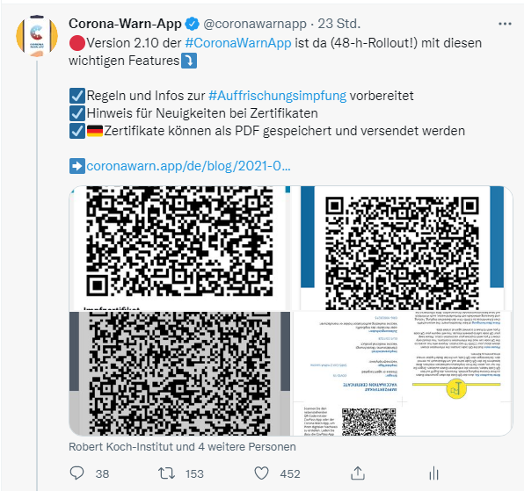
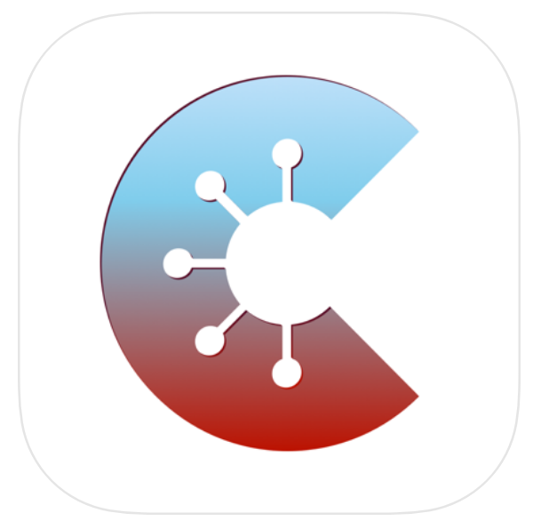
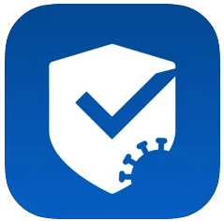
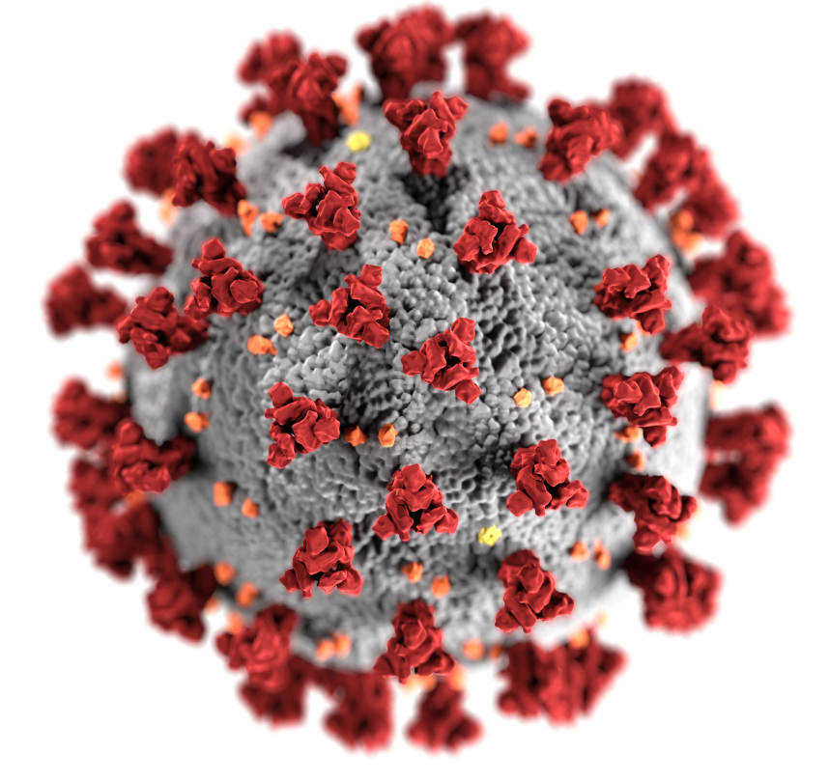
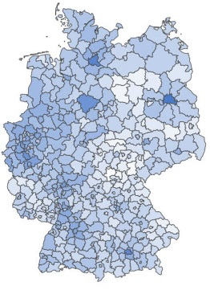
Update Digitale Projekte
Kennzahlen: > 34,1 Millionen Downloads |532.000 geteilte positive Ergebnisse |
Entwicklung: Version 2.10. (ab 22. September)
- Vorbereitung der Regeln und Infos für die Auffrischungsimpfung
- Hinweis auf Neuigkeiten in den Zertifikaten
- Zertifikate als PDF
Kommunikation: Version 2.10
- Tweet: 135.000 Impressions, 12.000 Interaktionen, >500 Likes, 150 RT
- Retweets: Regsprecher, BMG, BSI, BMJV, Projektpartner, Journalisten
- starkes Medien-Echo (dpa, Tagesschau, Chip, Stern, Heise, Focus usw.)
Kennzahlen: CovPass-App: ca. 19 Mio. Downloads (Stand 22.09.)
CovPassCheck-App: ca. 445.000 Downloads (Stand 22.09.)
ca. 116 Mio. DCC (Impf-/Genesenen-/Test-Zertifikate)
Entwicklung: Release v.1.9 erfolgt
- Funktionalitäten: “Was ist neu?” – Dialog, Schriftart-Änderung
Kommunikation: CovPassCheck-App-Unterstützung
Kennzahlen: < 50.000 Anmeldungen pro Tag > 14 Mio. Anmeldungen seit 11/2020
Entwicklung: - neues Release seit 22.09.2021 online u.a. Optimierung Anmeldebestätigung: Speicherprozess, Informationen
24.09.2021

